Slide 1
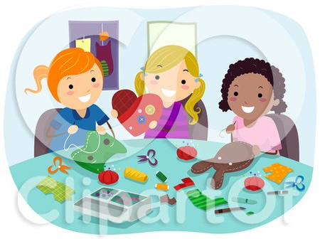

استراتيجية الذاكرة الحديدية
التقويم القبلي لأسرع طالب:
من يذكرني بأقسام الكلام؟
من يذكرني بأنواع الجُمَل؟

Slide 2
التمهيد
لأسرع طالب:
استراتيجية داخل وخارج الدائرة
ضعي الجمل الاسمية في الدائرة، والفعلية خارجها:
الوقتُ يمرُّ سريعًا
التقيتُ جارَنا القديم
هذا الطالبُ مجتهدٌ
تصححُ المعلمةُ دفاتر الطالبات
حديقةُ الزهورِ كالجنةِ على الأرض

Slide 3
أكثر الجمل ستكون في المجموعة سيكون عنوان درسنا اليوم
ما عنوان درسنا لهذا اليوم؟

Slide 4
الجملة الاسمية

Slide 5
لنشاهد معًا هذا الفيديو
لنستنتج أركان الجملة الاسمية
https://www.youtube-nocookie.com/embed/QAx5YU6QZPg?autoplay=1&iv_load_policy=3&loop=1&modestbranding=1&playlist=QAx5YU6QZPg

Slide 6


ممَ تتكون الجملة الاسمية؟
المبتدأ
الخبر

Slide 7
مكونات الجملة الاسمية
المبتدأ والخبر
الأهداف:
١- أتعرف ركني الجملة الاسمية .
٢- أستنتج قاعدة الجملة الاسمية .
٣- أوظف المبتدأ والخبر في جملٍ اسمية مفيدة .

Slide 8
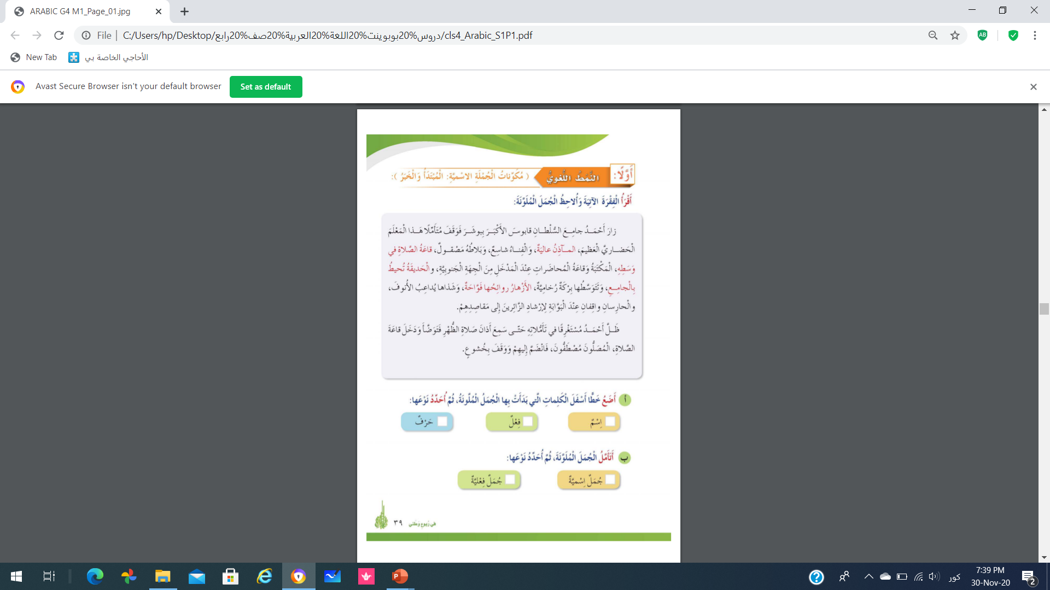

الهدف الأول

Slide 9
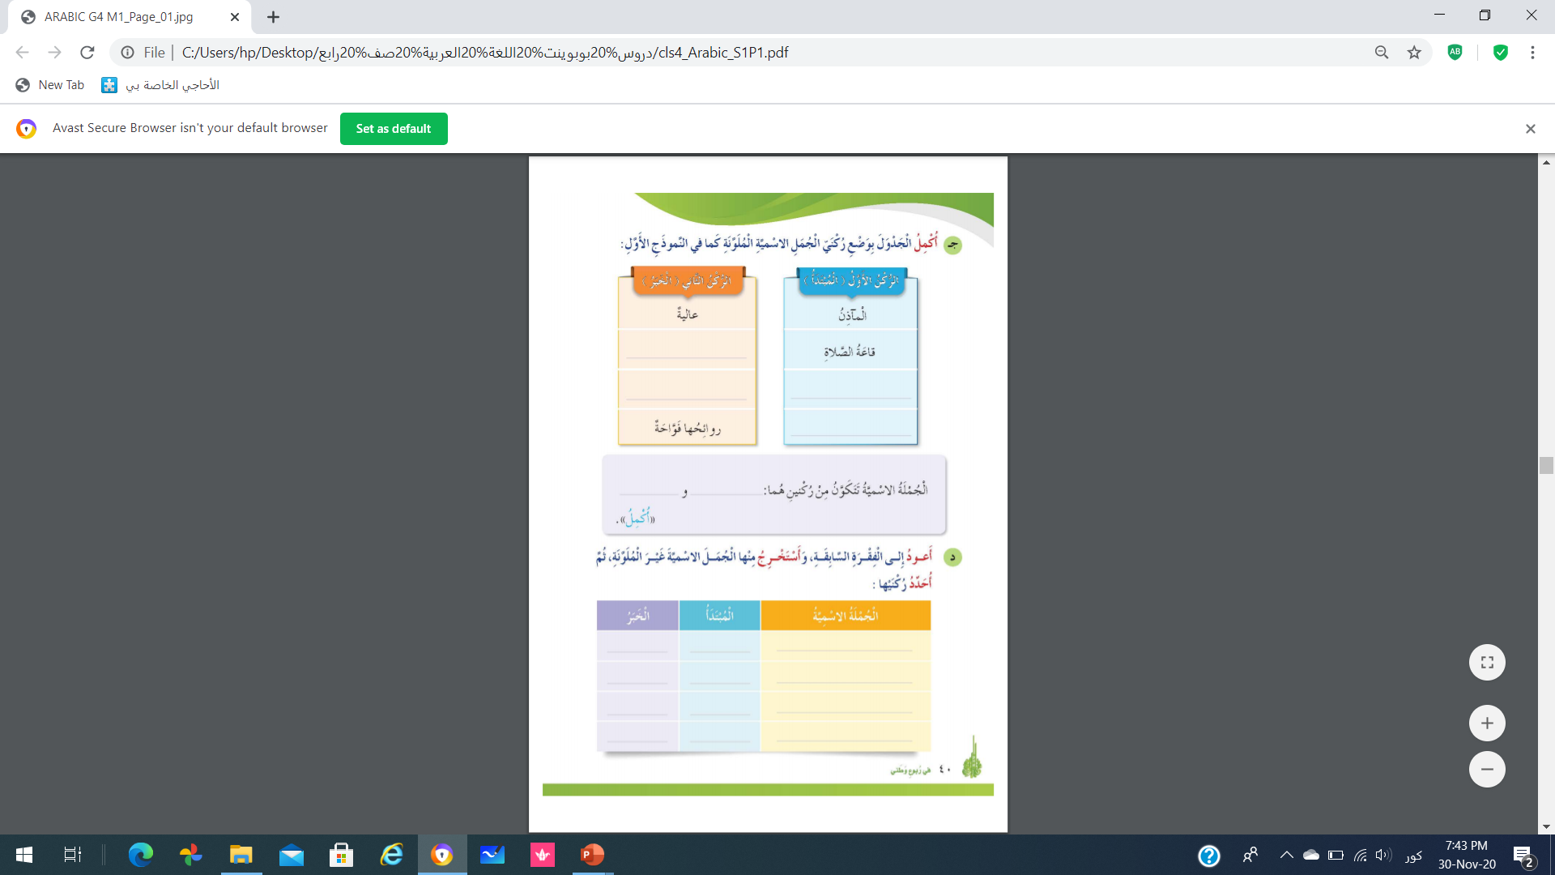
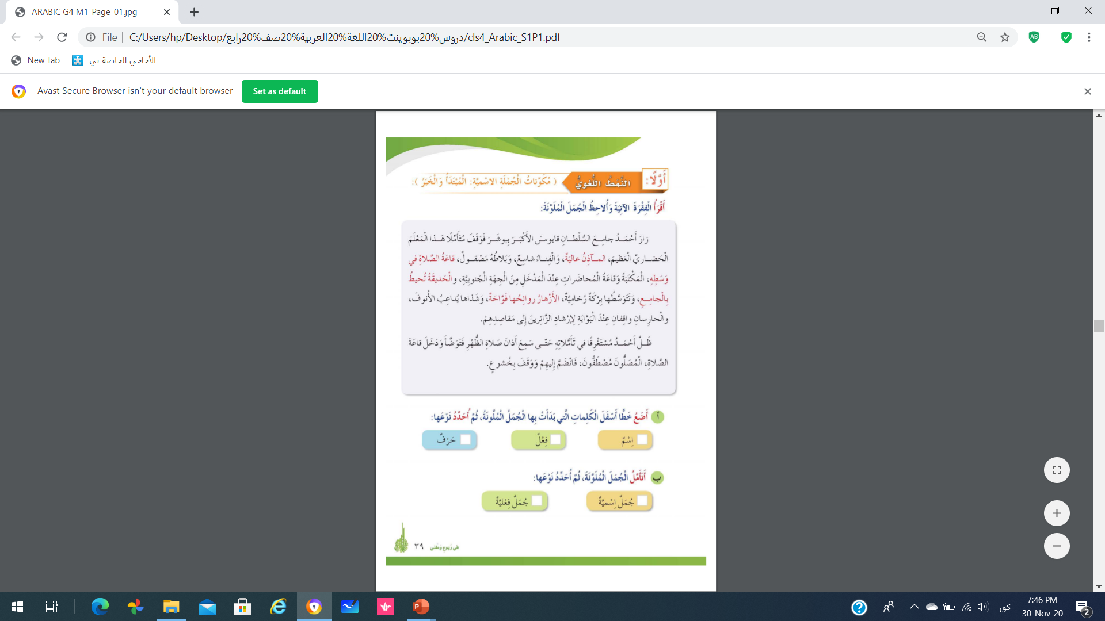
الهدف الثاني
في وسطه
الحديقةُ
تحيطُ بالجامعِ
الأزهارُ
الخبر
المبتدأ

Slide 10

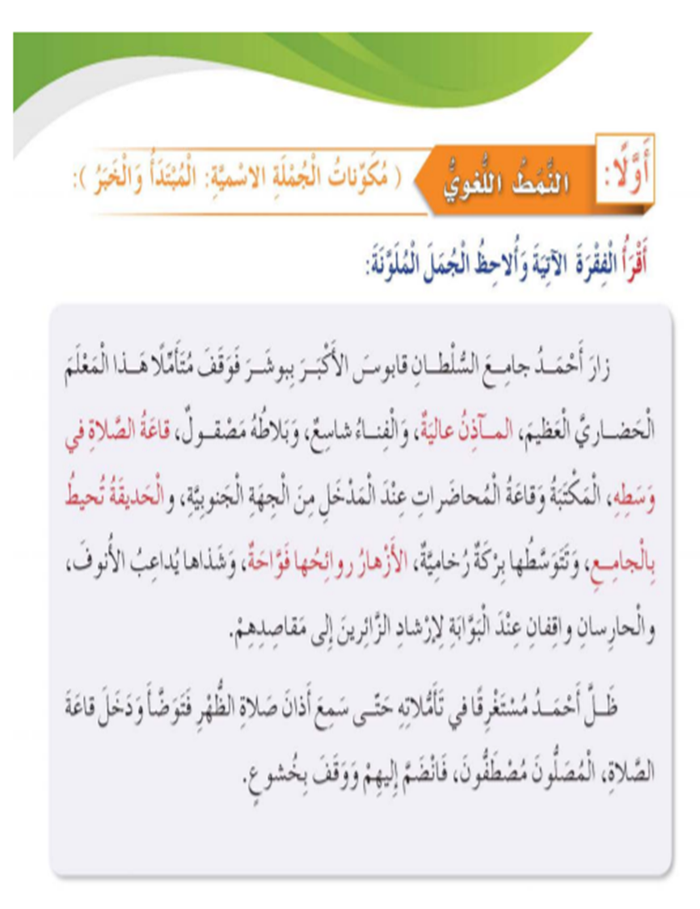
شاسعٌ
الفناءُ
الفناءُ شاسعٌ
مصقولٌ
بلاطهُ
بلاطهُ مصقولٌ
بركةٌ رخاميةٌ
رخاميةٌ
بركةٌ
المكتبةُ وقاعةُ المحاضراتِ عند المدخلِ مِنَ الجهةِ الجنوبيةِ
عند المدخلِ مِنَ الجهةِ الجنوبيةِ
المكتبةُ وقاعةُ المحاضراتِ

Slide 11
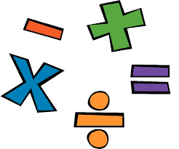
استراتيجية الربط بين المواد
(مادة الرياضيات)
الخبر
المبتدأ
ركنا الجملة الاسمية

Slide 12
استراتيجية الخريطة المفاهيمية
الجملة الاسمية
أركانها
الخبر
المبتدأ
أمثلة:

Slide 13
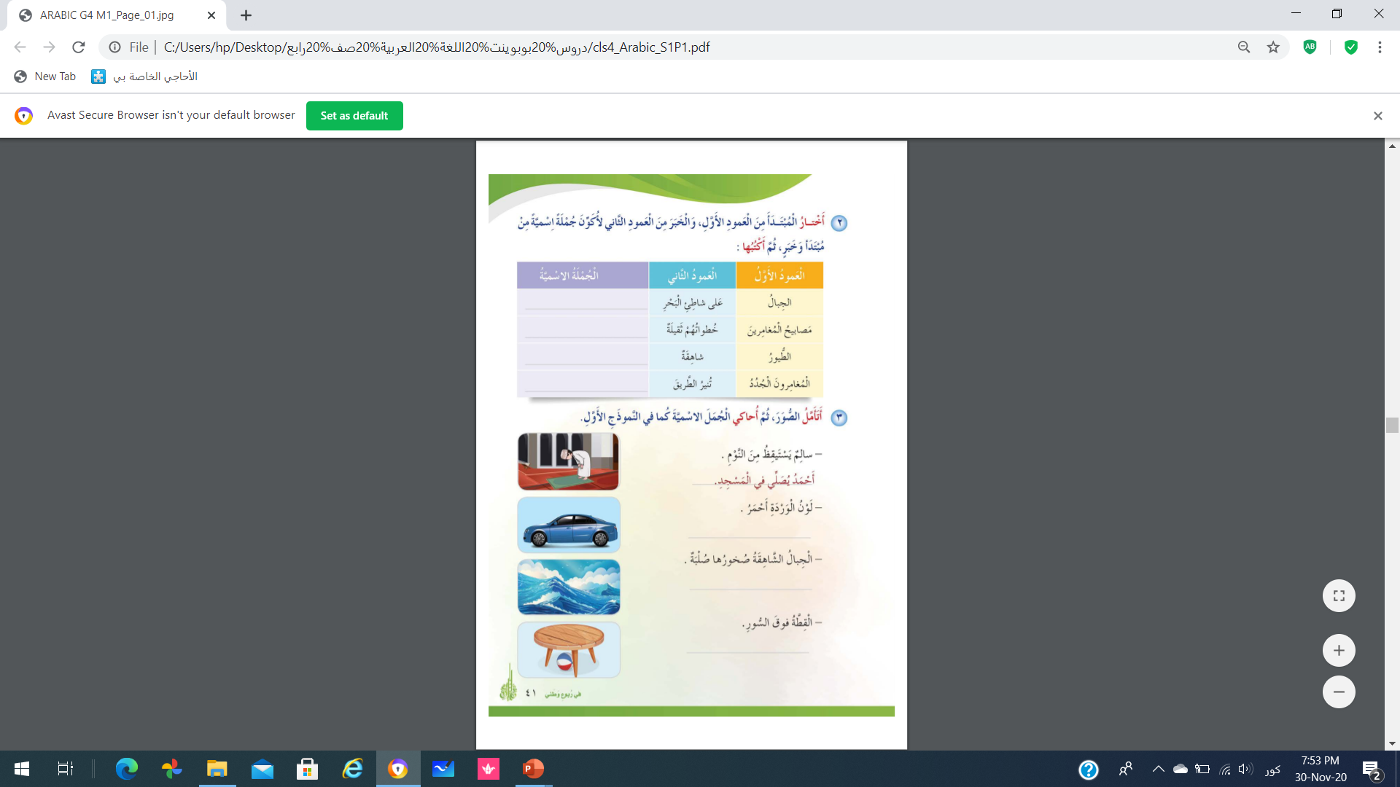
الهدف الثالث
الجبالُ شاهقةٌ
مصابيحُ المغامرينَ تنيرُ الطريقَ
الطيورُ على شاطئ البحرِ
المغامرونَ الجددُ خطواتهم ثقيلةٌ

Slide 14
لونُ السيارةِ أزرقُ .
موجُ البحرُ هائجٌ .
الكرةُ تحتَ الطاولةِ .

Slide 15

باستخدام العصا السحرية اذكر جمل اسمية مفيدة تتكون من مبتدأ وخبر بشرط أن يكون المبتدأ فيها اسم من الكلمات الآتية:
- إنسان
- حيوان
- نبات
- جماد
- بلاد

Slide 16


المواطنة الرقمية
التقويم الختامي:
عبر عن حبكِ للوطن، للمدرسة، للقراءة، للمعلم، بجمل اسمية.

Slide 17

نختم درسنا بمشاهدة هذا الفيديو
https://www.youtube-nocookie.com/embed/bD_m8VvcD6E?autoplay=1&iv_load_policy=3&loop=1&modestbranding=1&playlist=bD_m8VvcD6E

